Slide 1


Slide 2

विश्वास का अर्थ है अपेक्षा रखना!

Slide 3
इब्रानियों 11:1
अब विश्‍वास आशा की हुई वस्तुओं का निश्‍चय, और अनदेखी वस्तुओं का प्रमाण है।

Slide 4
महान विश्वास महान अपेक्षा रखता है!

Slide 5
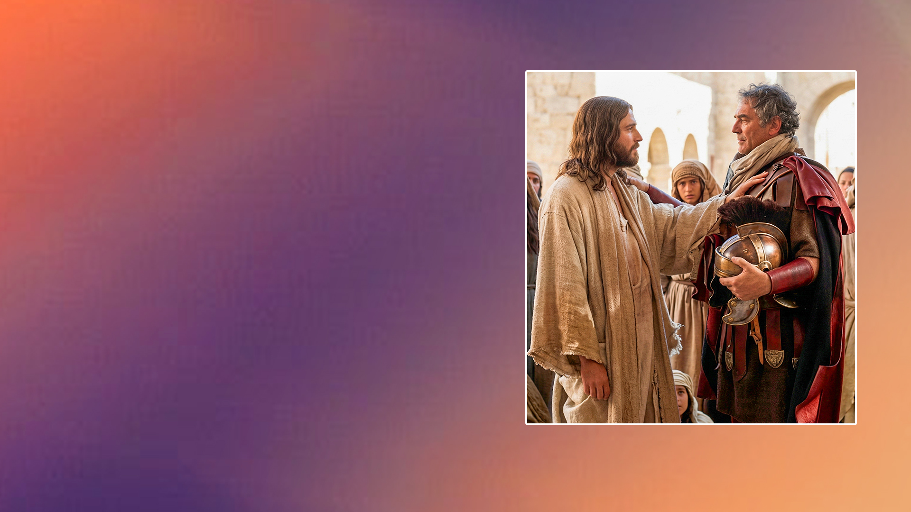
रोमी सूबेदार

Slide 6
मत्ती 8:8,10
8 सूबेदार ने उत्तर दिया, “हे प्रभु, मैं इस योग्य नहीं कि तू मेरी छत तले आए, परन्तु केवल मुख से कह दे तो मेरा सेवक चंगा हो जाएगा।
10 यह सुनकर यीशु को अचम्भा हुआ, और जो उसके पीछे आ रहे थे उनसे कहा, “मैं तुम से सच कहता हूँ कि मैं ने इस्राएल में भी ऐसा विश्‍वास नहीं पाया।

Slide 7

कनानी स्त्री

Slide 8
मत्ती 15:28
इस पर यीशु ने उसको उत्तर दिया, “हे स्त्री, तेरा विश्‍वास बड़ा है। जैसा तू चाहती है, तेरे लिये वैसा ही हो।” और उस की बेटी उसी घड़ी से चंगी हो गई।

Slide 9
क्या चमत्कारों, चिन्हों और अद्भुत कामों की अपेक्षा करना गलत है?

Slide 10
यूहन्ना 4:48
यीशु ने उससे कहा, “जब तक तुम चिह्न और अद्भुत काम न देखोगे तब तक कदापि विश्‍वास न करोगे।”

Slide 11
मत्ती 12:38,39
(मत्ती 16:1-4 भी देखें)
38 इस पर कुछ शास्त्रियों और फरीसियों ने उससे कहा, “हे गुरु, हम तुझ से एक चिह्न देखना चाहते हैं।”
39 उसने उन्हें उत्तर दिया, “इस युग के बुरे और व्यभिचारी लोग चिह्न ढूँढ़ते हैं, परन्तु योना भविष्यद्वक्‍ता के चिह्न को छोड़ कोई और चिह्न उनको न दिया जाएगा।

Slide 12
जब लोग यीशु के पास इस उद्देश्य से आए कि वे चमत्कार देखकर यह सिद्ध करें कि वह कौन हैं, तब यीशु ने अपनी मृत्यु और पुनरुत्थान की ओर संकेत किया। परन्तु जो लोग विश्वास के साथ अपनी आवश्यकता के लिए चमत्कार माँगते हुए आए, उनके लिए उन्होंने चमत्कार किए।

Slide 13
हम चमत्कारों की अपेक्षा क्यों नहीं करते?

Slide 14
मरकुस 9:23,24
23 यीशु ने उससे कहा, “यदि तू कर सकता है? यह क्या बात है! विश्‍वास करनेवाले के लिए सब कुछ हो सकता है।”
24 बालक के पिता ने तुरन्त गिड़गिड़ाकर कहा, “हे प्रभु, मैं विश्‍वास करता हूँ, मेरे अविश्‍वास का उपाय कर।”

Slide 15
अपने चमत्कार के लिए अपनी अपेक्षा बढ़ाएँ!

Slide 16
अपनी अपेक्षा को इस बात पर आधारित करें कि परमेश्वर कौन है और उसने क्या वादा किया है।

Slide 17
अपने चमत्कार की अपेक्षा करें!

